Slide 1
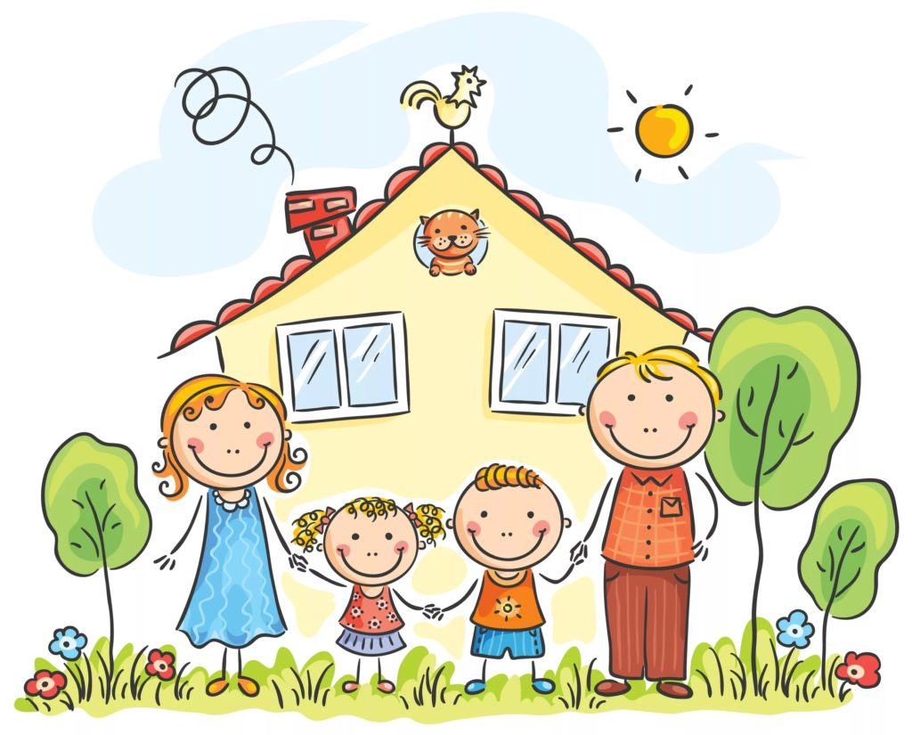
Классный час
«Под крышей дома своего»
Мартемьянова Е.И
учитель начальных классов
МОУ «Архангельская СШ»
Шатковского района
Нижегородской области
2023 год

Slide 2
СЕМЬЯ

Slide 3
Родственники
Семья
АМАМ
ТБРА
БУШАБКА
ЕДУДКАШ
ЕСТРАСТ
АПАП
МАМА
БРАТ
БАБУШКА
ДЕДУШКА
СЕСТРА
ПАПА
«Что такое семейные ценности?»

Slide 4
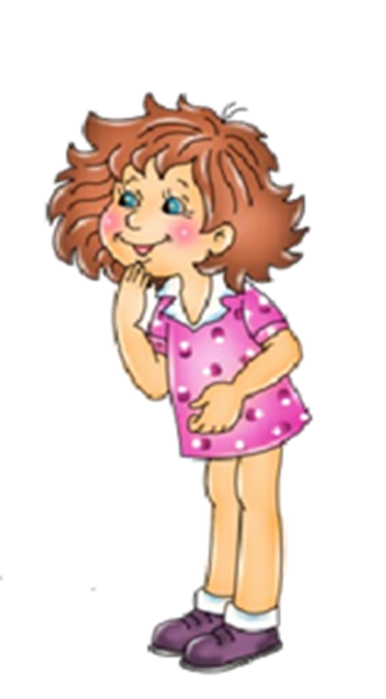
Отгадай пословицу
Дом
Моя
Мой
Крепость

Slide 5
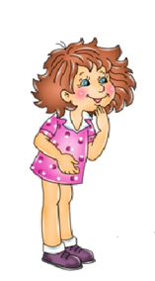
Мой дом - моя крепость
Как ты понимаешь эту пословицу?

Slide 7
Мой дом - моя крепость

Slide 8
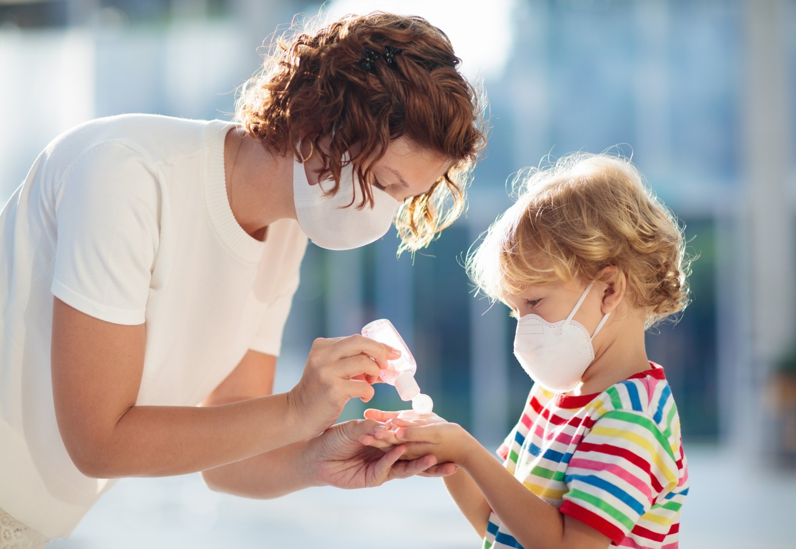
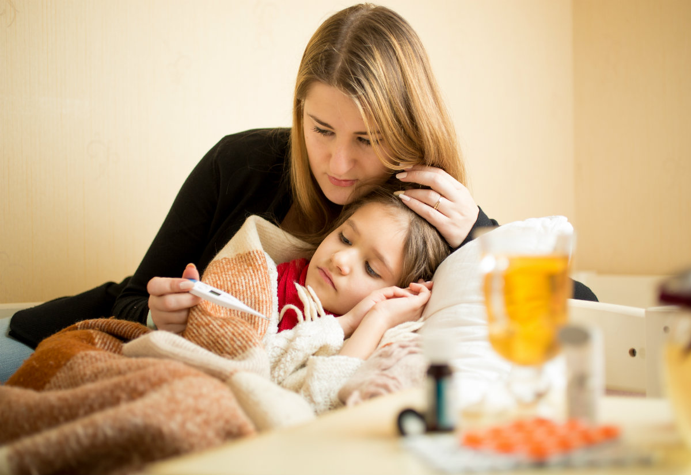

Slide 9
Составьте пословицы
Кто вчера солгал
Как бы ни пряталась ложь
Вывести
правда ее отыщет
на чистую воду
тому и завтра не поверят

Slide 10
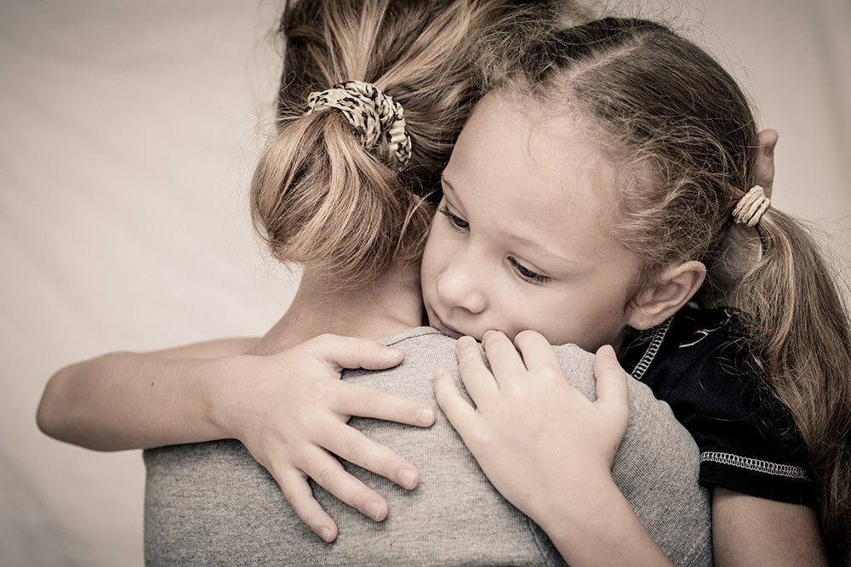
Памятка «Как просить прощения»
1.Подойдите к человеку, с которым вы хотите помириться.
2.Назовите его по имени.
3.Посмотрите ему в глаза и скажите четко, чтобы были понятны ваши слова.
4. А главное, их надо говорить искренне, чтобы человек почувствовал ваше раскаяние.

Slide 11
Мой дом - моя крепость

Slide 12
«Дом – это там, где вас поймут, там, где надеются и ждут, где ты забудешь о плохом – это твой дом»

Slide 14
«Дом – это там, где вас поймут, там, где надеются и ждут, где ты забудешь о плохом – это твой дом»

